Slide 1



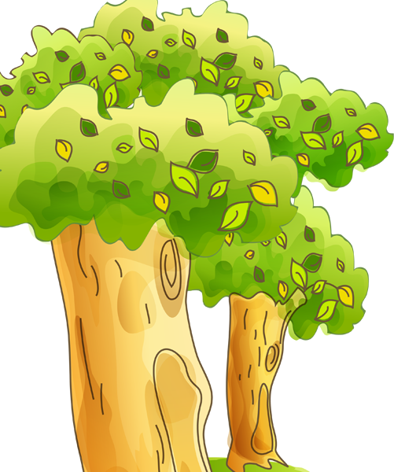
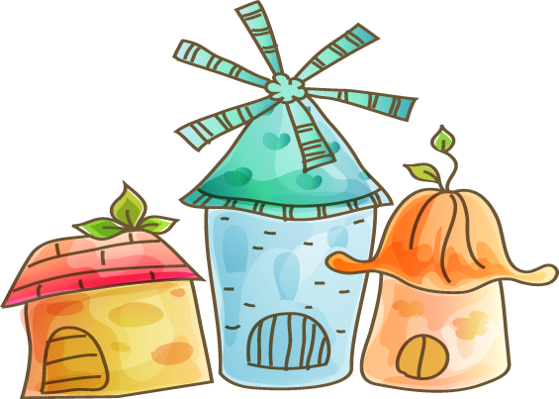
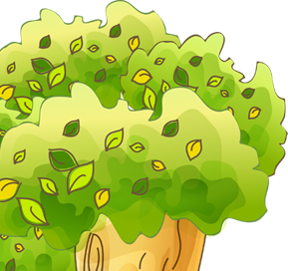



Slide 2
Tiết 1

Slide 3


Slide 4
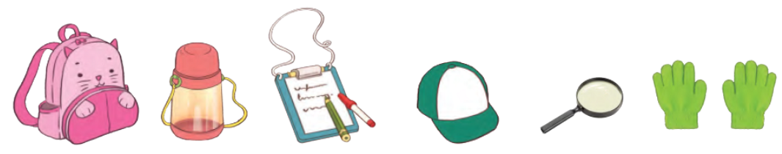
Em cần chuẩn bị những gì khi đi tìm hiểu, điều tra về thực vật và động vật xung quanh?

Slide 5


Làm việc nhóm
1. Những đồ dùng nào cần mang khi đi tham quan?
2. Vai trò của những đồ dùng đó là gì?

Slide 6

Chia sẻ trước lớp

Slide 7

Để bảo vệ môi trường, hạn chế rác thải nhựa, chúng ta nên đựng nước và đồ ăn bằng vật dụng gì?

Slide 8


Slide 9
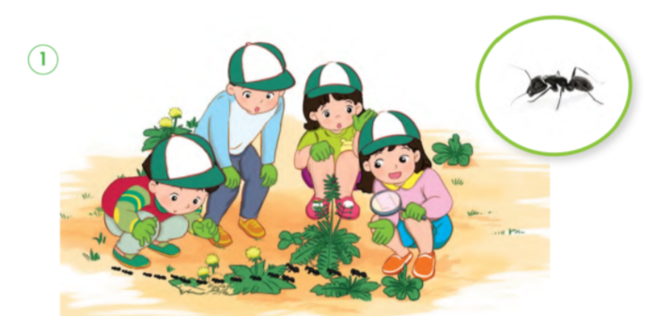
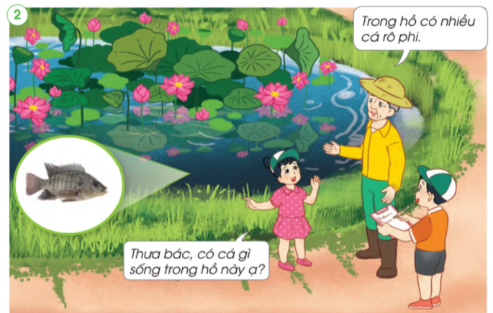
Quan sát Hình 1, Hình 2 SGK trang 74, 75 và trả lời câu hỏi:
Các bạn trong hình đã sử dụng cách nào để thu thập thông tin về thực vật, động vật và môi trường sống của chúng?

Slide 10
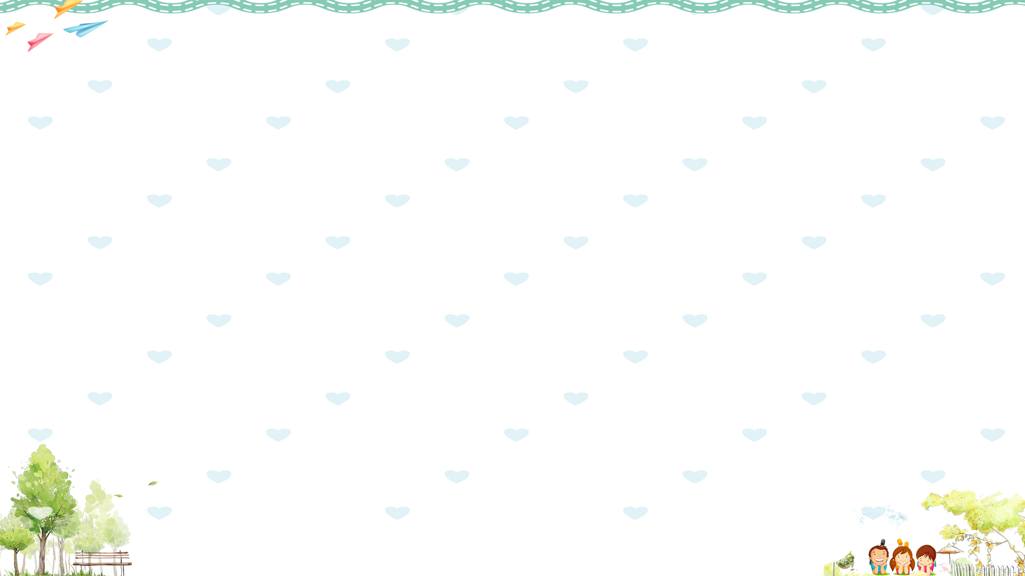
Cách thu thập thông tin về thực vật, động vật và môi trường sống của chúng:
Quan sát thực tế (sử dụng kính lúp,...)
Phỏng vấn người thân
Phỏng vấn người dân ở địa phương đó, phỏng vấn thầy cố giáo để thu thập thông tin).
Em cần tìm hiểu, điều tra về cây cối/con vật; các thực vật, động vật xung quanh chúng; môi trường sống của chúng.

Slide 11
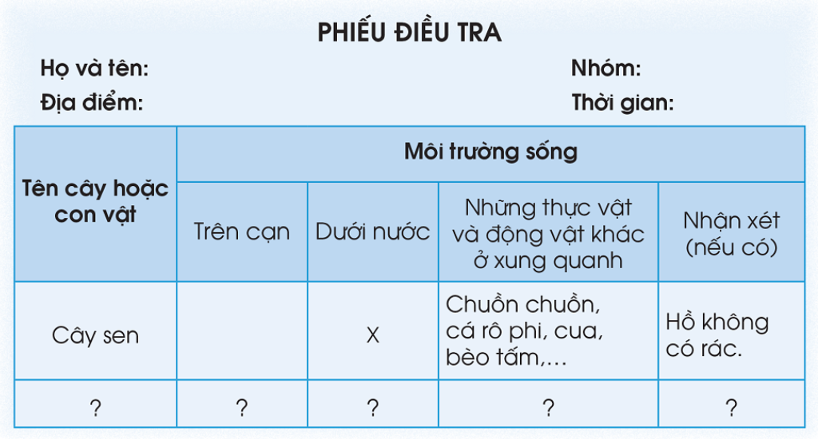
Dựa vào mẫu Phiếu điều tra, hãy cho biết em cần tìm hiểu, điều tra những gì?

Slide 12

Củng cố

Slide 13

Tuân thủ theo nội quy, hướng dẫn của GV, nhóm trưởng.
Chú ý quan sát, chia sẻ, trao đổi với các bạn khi phát hiện ra những điều thú vị hoặc em chưa biết để cùng nhau tìm ra câu trả lời
Cẩn thận khi tiếp xúc với các cây cối và con vật: không hái hoa, bẻ cành, lá, không sờ hay trêu chọc bất cứ con vật nào.

Slide 14
Hẹn gặp lại các em

